Slide 1
Momentum angular

Slide 2
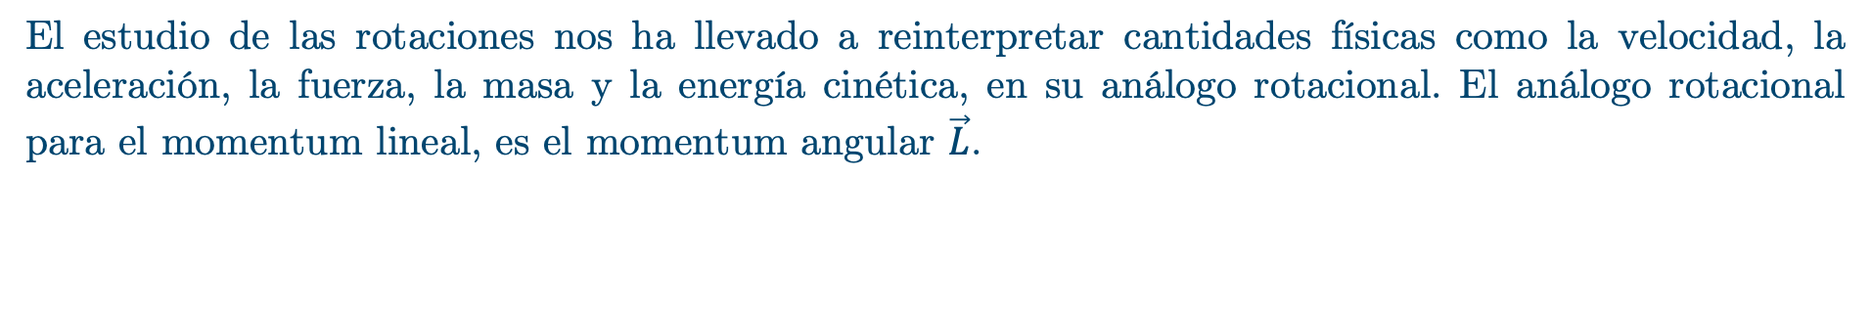
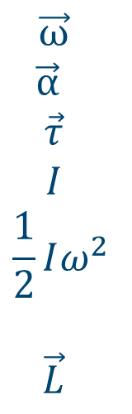
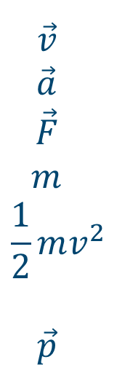
Rotaciones
El estudio de las rotaciones nos ha llevado a reinterpretar cantidades físicas como la velocidad, la aceleración, la fuerza, la masa y la energía cinética, en su análogo rotacional. El análogo rotacional para el momentum lineal, es el momentum angular $\vec{L}$.
$$\vec{v}$$
$$\vec{a}$$
$$\vec{F}$$
$$m$$
$$\frac{1}{2}mv^{2}$$
$$\vec{p}$$
$$\vec{ω}$$
$\vec{α}$
$$\vec{τ}$$
$$I$$
$$\frac{1}{2}Iω^{2}$$
$$\vec{L}$$

Slide 3
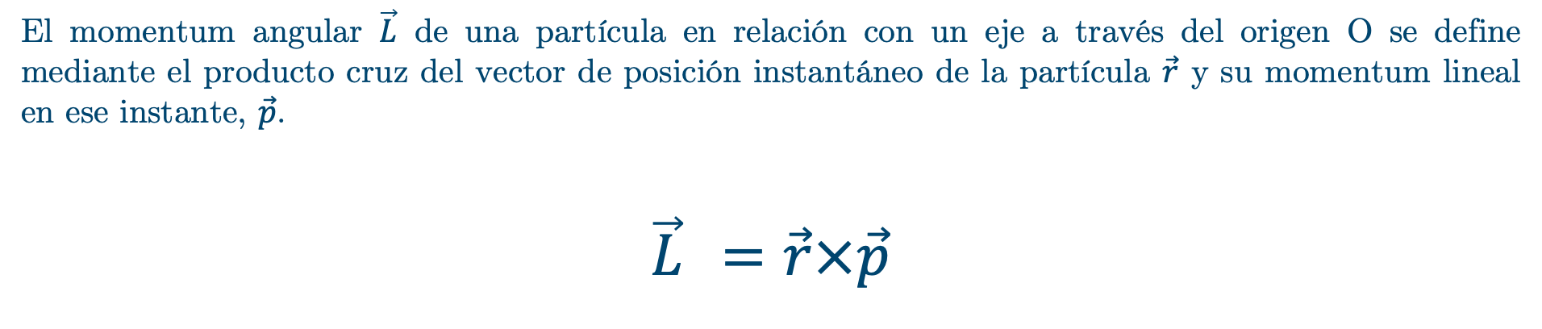
Dinámica rotacional
El momentum angular $\vec{L}$ de una partícula en relación con un eje a través del origen O se define mediante el producto cruz del vector de posición instantáneo de la partícula $\vec{r}$ y su momentum lineal en ese instante, $\vec{p}$.
$$\vec{L} =\vec{r}×\vec{p}$$

Slide 4
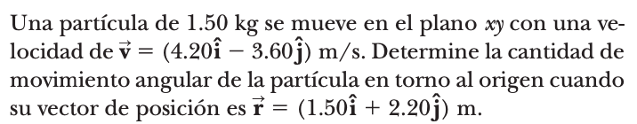
EJEMPLO:

Slide 5
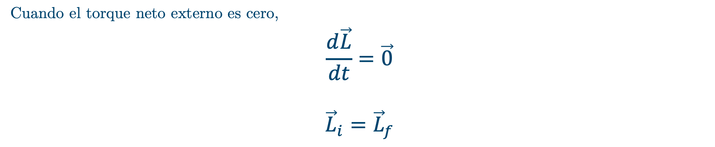
Conservación del momentum angular
Cuando el torque neto externo es cero,
$$\frac{d\vec{L}}{dt}=\vec{0}$$
$${\vec{L}}_{i}={\vec{L}}_{f}$$

Slide 6
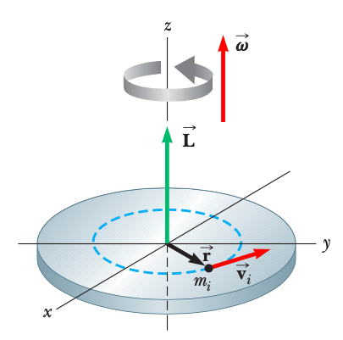
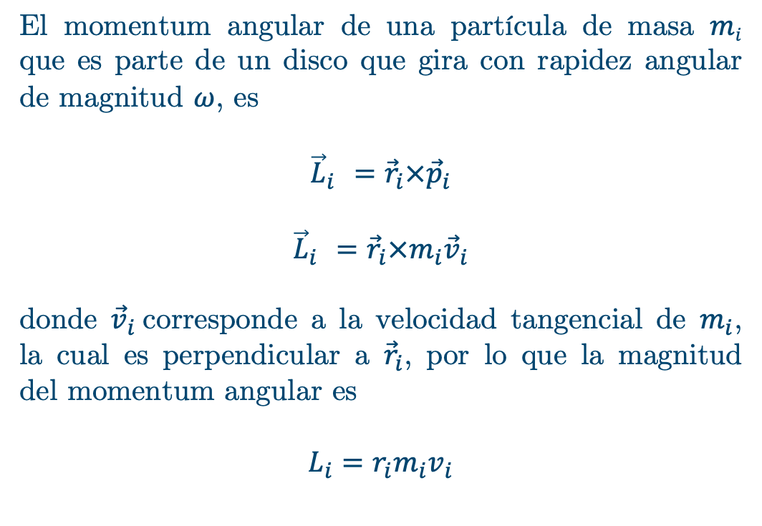
Momentum angular de un cuerpo rígido
El momentum angular de una partícula de masa $mi$ que es parte de un disco que gira con rapidez angular de magnitud $ω$, es
$${\vec{L}}_{i} ={\vec{r}}_{i}×{\vec{p}}_{i}$$
$${\vec{L}}_{i} ={\vec{r}}_{i}×{m_{i}\vec{v}}_{i}$$
donde ${\vec{v}}_{i}$corresponde a la velocidad tangencial de $m_{i}$, la cual es perpendicular a ${\vec{r}}_{i}$, por lo que la magnitud del momentum angular es
$$L_{i}=r_{i}m_{i}v_{i}$$

Slide 7
Momentum angular de un cuerpo rígido
El momentum angular de una partícula de masa $mi$ que es parte de un disco que gira con rapidez angular de magnitud $ω$, es
$${\vec{L}}_{i} ={\vec{r}}_{i}×{\vec{p}}_{i}$$
$${\vec{L}}_{i} ={\vec{r}}_{i}×{m_{i}\vec{v}}_{i}$$
donde ${\vec{v}}_{i}$corresponde a la velocidad tangencial de $m_{i}$, la cual es perpendicular a ${\vec{r}}_{i}$, por lo que la magnitud del momentum angular es
$$L_{i}=r_{i}m_{i}v_{i}$$
Como $v_{i}=ωr_{i}$
$$L_{i}=m_{i}r_{i}^{2}ω$$

Slide 8
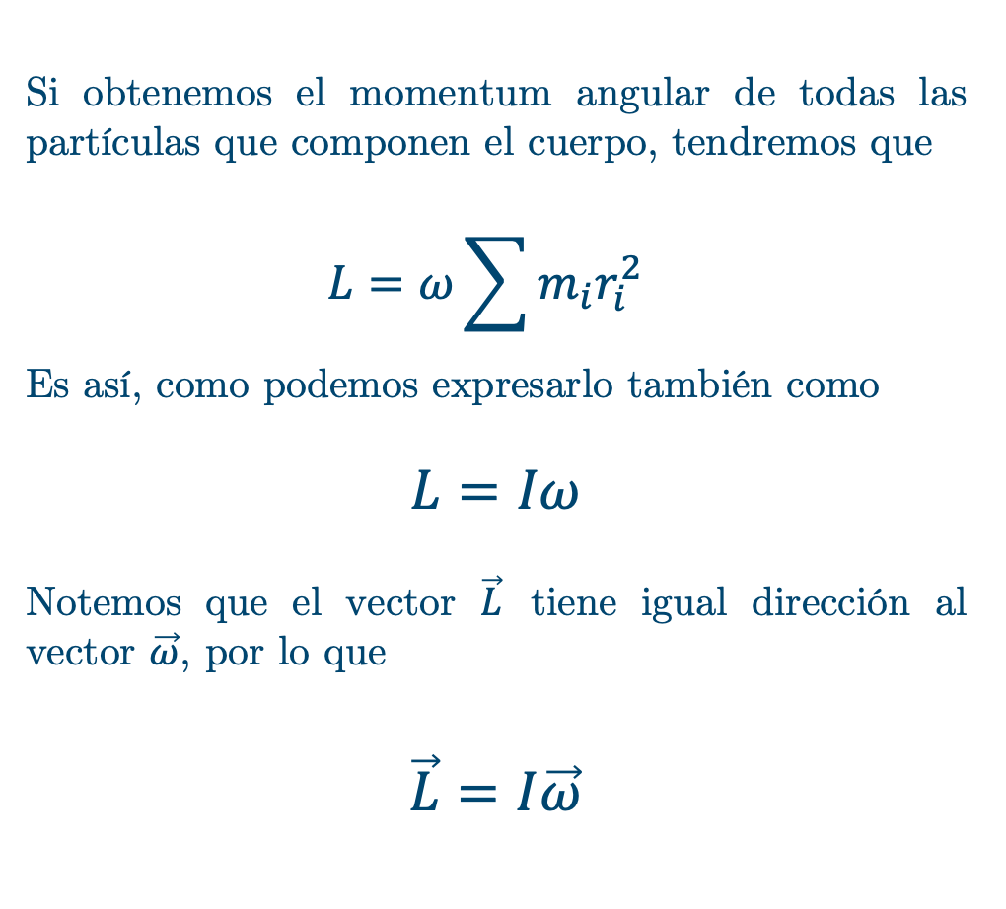
Momentum angular de un cuerpo rígido
Si obtenemos el momentum angular de todas las partículas que componen el cuerpo, tendremos que
$$L=ω\sum{m_{i}r_{i}^{2} }$$
Es así, como podemos expresarlo también como
$$L=Iω$$
Notemos que el vector $\vec{L}$ tiene igual dirección al vector $\vec{ω}$, por lo que
$$\vec{L}=I\vec{ω}$$

Slide 9
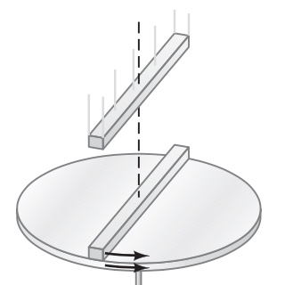
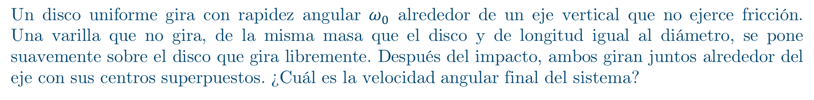
Ejemplo
Un disco uniforme gira con rapidez angular $ω_{0}$ alrededor de un eje vertical que no ejerce fricción. Una varilla que no gira, de la misma masa que el disco y de longitud igual al diámetro, se pone suavemente sobre el disco que gira libremente. Después del impacto, ambos giran juntos alrededor del eje con sus centros superpuestos. ¿Cuál es la velocidad angular final del sistema?

Slide 10
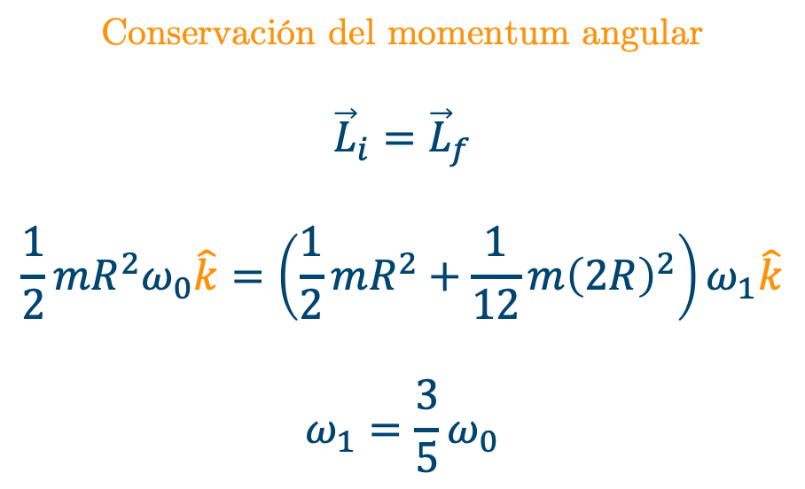
Ejemplo
Un disco uniforme gira con rapidez angular $ω_{0}$ alrededor de un eje vertical que no ejerce fricción. Una varilla que no gira, de la misma masa que el disco y de longitud igual al diámetro, se pone suavemente sobre el disco que gira libremente. Después del impacto, ambos giran juntos alrededor del eje con sus centros superpuestos. ¿Cuál es la velocidad angular final del sistema?
Conservación del momentum angular
$${\vec{L}}_{i}={\vec{L}}_{f}$$
$$\frac{1}{2}mR^{2}ω_{0}\hat{k}=\left(\frac{1}{2}mR^{2}+\frac{1}{12}m{\left(2R\right)}^{2}\right)ω_{1}\hat{k}$$
$$ω_{1}=\frac{3}{5}ω_{0}$$

Slide 11
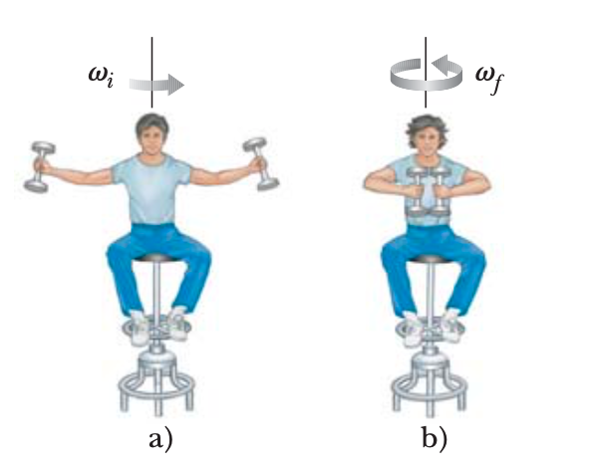
Actividad colaborativa: rotando en una silla
Una persona se sienta sobre un banco rotatorio o silla de escritorio sosteniendo dos mancuernas.
¿Qué suposición se debe realizar para considerar que el momento de inercia de la persona es constante a pesar de que pueda tener los brazos extendidos o recogidos?
¿Qué cantidad(es) física(s) cambia(n) entre el caso a) y el caso b) de la figura? ¿Y qué cantidad(es) se conserva(n)?
Podemos revisar los primeros segundos del siguiente video https://www.youtube.com/watch?v=kh2ejruJ0T0)

Slide 12
Actividad colaborativa: rotando en una silla
Llevemos la situación anterior a un ejercicio cuantitativo.
Un estudiante se sienta sobre una silla rotando libremente sosteniendo dos mancuernas, cada una de 3,0 [kg] de masa. Cuando el estudiante extiende los brazos horizontalmente [figura a)], las mancuernas están a 1,0 [m] del eje de rotación y el estudiante da vueltas con una rapidez angular de 0,7 [rad/s]. El momento de inercia del estudiante más el banco es de 3,0 [kg·m²] y se supone constante. El estudiante mueve las mancuernas horizontalmente hacia adentro, a una posición 0,2 [m] del eje de rotación [figura b)]
¿Cuál es la nueva rapidez angular del estudiante y la variación de la energía del sistema?

Slide 13
Problema
Una bala de masa m = 2,0 [g] se mueve horizontalmente a una rapidez de 500,0 [m/s]. La bala se incrusta en el borde de un disco sólido de masa M = 3,2 [kg] y radio R = 0,5 [m]. El disco puede rotar libremente alrededor de su eje y está inicialmente en reposo. ¿Cuál es la velocidad angular del disco inmediatamente después de que la bala se incrusta? ¿Cuánta energía se pierde en esta situación?

